Slide 1
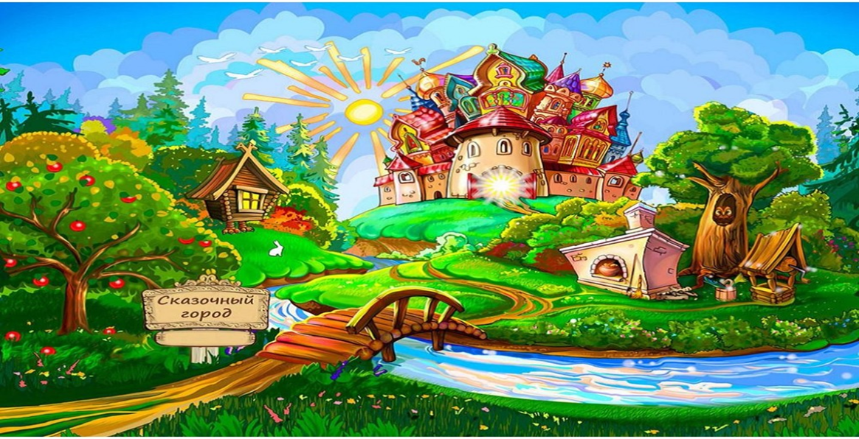
Краткосрочный проект:
Что за прелесть эти сказки!
Подготовили: воспитатель МБДОУ г. Иркутска детского сада № 36 Чикишева Н.Н.
Учитель-логопед Раднаева Е.И.

Slide 2
АКТУАЛЬНОСТЬ ПРОЕКТА:
В наше время телевизор, видео, компьютер поглощают ребенка, завоевывая заповедные уголки его сознания и души.. Дети стали меньше читать, электронные носители и средства массовой информации вытесняют книгу.
Родители иногда упускают возможность приобщать своего ребенка к чудесному, волшебному миру сказок. Сказка близка ребёнку по мироощущению, ведь у него эмоционально-чувственное восприятие мира. Благодаря сказке ребёнок познаёт мир не только умом, но и сердцем. И не только познаёт, но и выражает собственное отношение к добру и злу. Дошкольники учатся анализу и оценке поведения героев, развивают умение чувствовать и понимать другого, повышают самооценку, уверенность в себе, желание помочь, посочувствовать другому, а главное – развиваются всесторонне.
Детские сказки расширяется словарный запас малыша, помогают правильно строить диалог, развивать связную логическую речь, развитие связной речи является центральной задачей речевого воспитания детей.
Театрализованная деятельность вносит разнообразие в жизнь ребенка в детском саду, дарит ему радость и является одним из самых эффективных способов в воздействия на ребенка, в котором наиболее ярко проявляется принцип обучения: учить играя. Произведения народного творчества не утратили своего воздействия на ребенка и в наши дни.

Slide 3
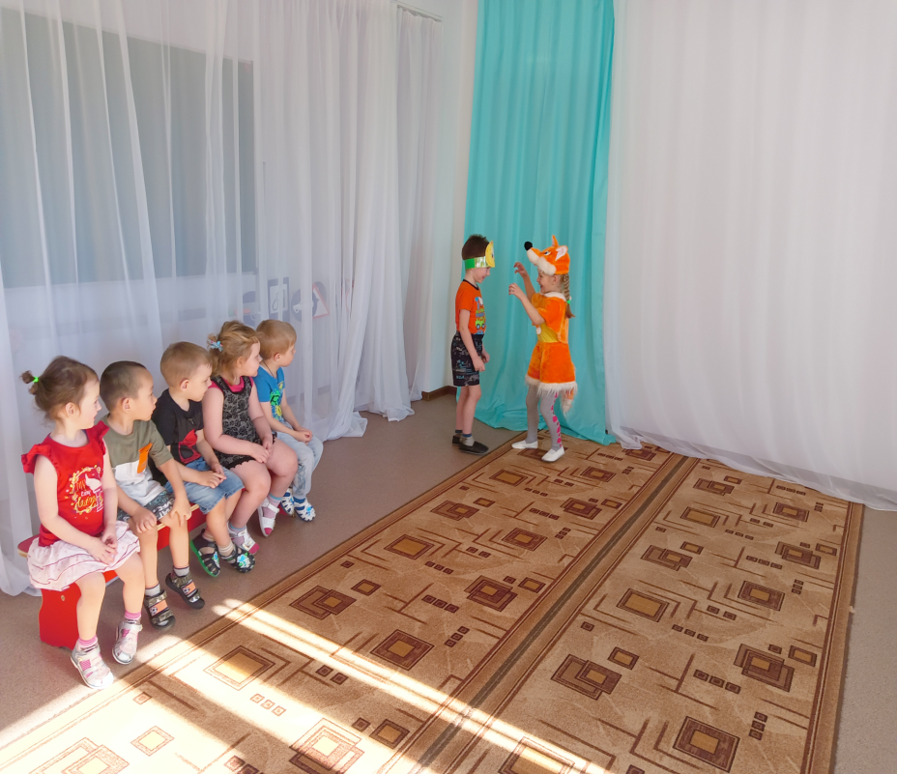
ЦЕЛЬ ПРОЕКТА:
Создание необходимых условий для коррекции нарушений речи и развития коммуникативных навыков у детей с речевыми нарушениями, посредством стимулирования речевой и творческой активности в работе со сказками.

Slide 4
Воспитательные:
воспитывать партнерские отношения между детьми, коммуникативные качества;
создавать радостный эмоциональный настрой, поощрять творческую инициативу;
формировать творческую самостоятельность и эстетический вкус дошкольников в организации театрализованных игр, в создании и передаче образов, отчетливость произношения;
• продолжать вовлекать детей, родителей в совместную деятельность по знакомству со сказками, показать ценность и
значимость совместного творчества детей и родителей и способствовать поддержанию традиции семейного чтения;
• формировать атмосферу эмоционального комфорта, взаимопонимания и поддержки.
ЗАДАЧИ ПРОЕКТА :
:

Slide 5
Образовательные:
знакомить с различными видами сказочных произведений, учить узнавать персонажи сказок, знать название и автора;
пересказывать содержание, высказывать свое отношение к героям сказки;
закрепить и расширить знания детей о сказках;
обогатить навыки самостоятельно выбирать сказку для постановки, драматизации, готовить необходимые атрибуты и декорации для будущего спектакля, распределять между собой обязанности и роли.
Развивающие:
создавать условия для детей, способствующие освоению сказок;
закреплять умения использовать средства выразительности (позы, жесты, мимику, интонации, движения) и разные виды театров (бибабо, пальчиковый, театр картинок, кукольный);
создавать атмосферу эмоционального комфорта, взаимопонимания и поддержки.

Slide 6
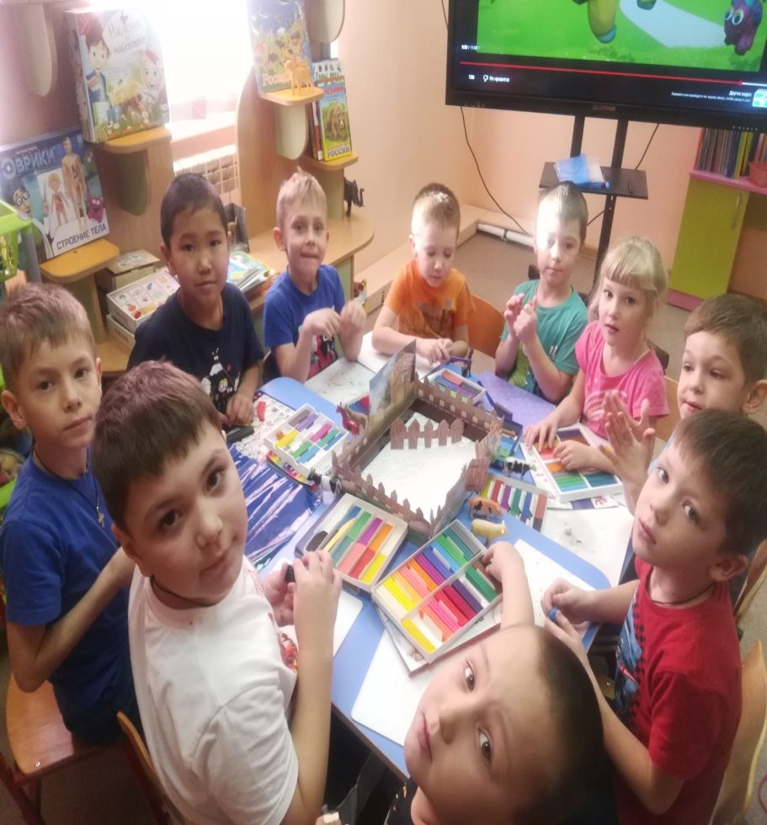
Участники проекта:
дети группы с ТНР, воспитатели, учитель-логопед, родители.

Slide 7
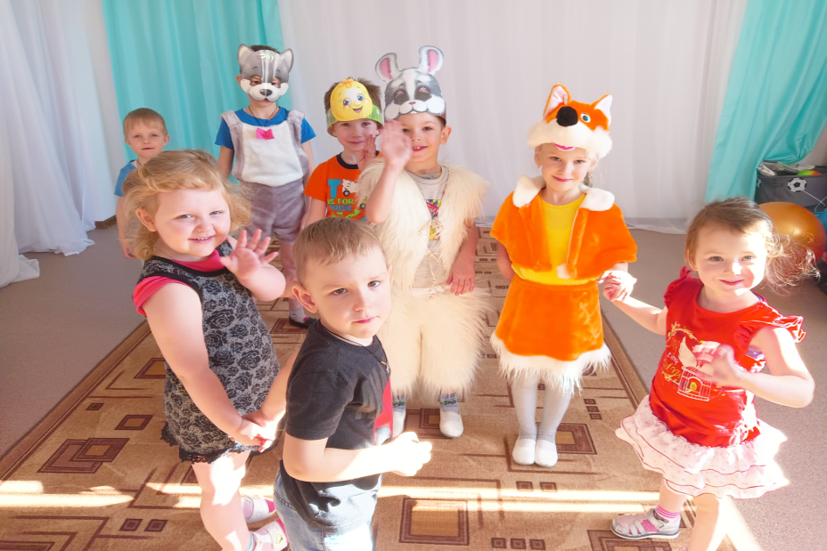
ТИП ПРОЕКТА: - творческий, игровой
ПРОДОЛЖИТЕЛЬНОСТЬ ПРОЕКТА: краткосрочный (с 1.12.2022 года по 31.01.2023 года)
Проект осуществляется через образовательные области:
Социально-коммуникативное развитие, познавательное развитие, речевое развитие, художественно-эстетическое развитие.

Slide 8
Этапы работы над проектом:
I этап. Подготовительно-информационный:
Определить цели и задачи работы над проектом.
Подбор методической и художественной литературы, картотека пословиц и поговорок, загадок о сказочных персонажах.
Подбор материала и оборудования для занятий, бесед, сюжетно ролевых и творческих игр, игр драматизаций.

Slide 9
IIэтап. Практический, познавательный.
Познавательные беседы: «Сказка ложь да в ней намек! Добру молодцу урок!», «Сказка от начала начинается, до конца читается, в середке не перебивается», «Народная сказка- волшебная, про животных, бытовая», «Книжная иллюстрация», «Герои сказок- какие они?»
Мероприятия по работе с детьми: чтение художественной литературы, просмотр мультфильмов знакомых сказок, НОД по развитию речи «Мои любимые сказки», изготовление сказочных персонажей из пластилина, бумаги в технике «оригами», атрибутов к сюжетно-ролевым, дидактическим и театрализованным играм.
Дидактические игры: «Угадай сказочного персонажа», «Опиши героя», собери пазлы по сказкам, отгадывание кроссвордов по сказкам, настольно-печатная игра «Сказка за сказкой», «Какому герою принадлежит предмет?» Отгадывание загадок о сказочных героях.
Сюжетно-ролевые игры: «Книжкина больница», «В библиотеке», «Книжный магазин».
Выставка картин «Сказки в стиле великих художников».
Театрализованная деятельность : разыгрывание мини сценок по сказкам, драматизация сказки «Колобок».
Самостоятельное составление сказок (с опорой на картинки, схемы).
Консультации для родителей: «Для чего нужны библиотеки», «Чему учат сказки?»
Создание мини-библиотеки по русским народным сказкам.
Совместная деятельность дома родителей и детей – изготовление книжки-малышки «Моя любимая сказка», рисование рисунков «Что за прелесть эти сказки», изготовление масок для театрализации сказки «Колобок», вечернее чтение «Сказка на ночь».

Slide 10
III этап. Заключительный:
Подведение итогов, анализ ожидаемого результата.
Мини-библиотека по русским народным сказкам.
Выставка картин «Сказки в стиле великих художников».
Выставка поделок «Герои сказок» из подручного материала.
Оформление выставки «Книжки-малышки «Моя любимая сказка»».
Оформление выставки рисунков «Что за прелесть эти сказки».
НОД по речевому развитию «Мои любимые сказки».
Показ драматизации сказки «Колобок» для младшей группы.
Презентация проекта.

Slide 11
Предполагаемый результат:
Дети должны:
познакомиться со многими русскими народными сказками, знать их содержание;
расширить кругозор и активизировать словарный запас;
с интересом и удовольствием обыгрывать сюжеты знакомых сказок, играть в разные виды театров, в дидактические и настольно-печатные игры по русским народным сказкам; использовать полученные знания, умения и навыки в своих творческих работах.
развивать мыслительные процессы, совершенствовать память, логику, внимание;
научиться передавать из поколения в поколение понятия справедливости, доброты, любви, верности;
Для родителей:
повысить заинтересованность и активность родителей в сотрудничестве с воспитателями и детьми;
активно участвовать в ознакомлении детей с русскими народными сказками, в выполнении творческих работ по их сюжетам;
укреплять детско-родительские отношения;
повысить уровень информированности родителей о деятельности ДОУ.

Slide 12
Спасибо за внимание!

